Slide 1

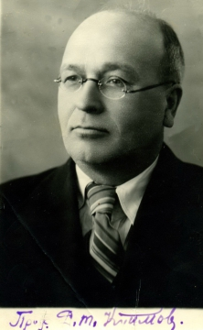
Куимов
Дмитрий Тарасович
(1897-1971)
Федеральное государственное бюджетное образовательное учреждение
Высшего образования
«Новосибирский государственный медицинский университет»
Министерства здравоохранения Российской Федерации
(ФГБОУ ВО НГМУ Минздрава России)
Библиотека
125 лет со дня рождения
Новосибирск, 2022

Slide 2
Дмитрий Тарасович Куимов (1897-1971) – выдающийся ученый невропатолог, внесший большой вклад в развитие отечественной и мировой неврологии, талантливый педагог, профессор, заслуженный деятель науки РСФСР заведующий кафедрой неврологии НГМИ (1940-1970 гг.)

Slide 3
Дмитрий Тарасович
родился 7 ноября 1897 года в многодетной крестьянской семье в деревне Малые Черемисы, Вятской губернии. Отец Тарас Емельянович Куимов, мать Татьяна Евдокимовна.

Slide 4
После окончания церковно - приходской школы, Дмитрий Тарасович, продолжил обучение в гимназии города Котельнич на общественные средства. По завершении учёбы в гимназии был принят на работу учителем литературы в селе Новотроицкое Вятской губернии.

Slide 5
В 1920 году, Дмитрий Тарасович, поступил на медицинский факультет Пермского
университета – одного из самых крупных
центров медицинской мысли страны в то время.
В стенах университета Куимов Д.Т.
познакомился с будущей женой
Галиной Александровной Соболевой.

Slide 6
В 1927 году Куимов Д. Т. был зачислен в ординатуру при университете,
на кафедру нервных болезней.
Труды молодого ученого имели высокую оценку и вскоре Дмитрий Тарасович получил направление в город Ленинград в Физиологический институт Академии наук СССР, где под непосредственным руководством академика И. П. Павлова
выполнил две научные работы.

Slide 7
В 1928 году, по возвращению из Ленинграда, был зачислен аспирантом на кафедру нервных болезней Пермского медицинского института, который с 1931 года начал существовать как отдельный институт, созданный из базе медицинского факультета Пермского университета.
С 1932 по 1939 гг. занимал должность ассистента.

Slide 8
В 1935 году Куимову Д. Т. присуждена ученая степень кандидата медицинских наук (без защиты диссертации,
по совокупности результатов клинических и экспериментальных исследований).
А в 1939 году присвоено ученое звание доцента кафедры нервных болезней Пермского медицинского института.

Slide 9
Результаты многолетних исследований Дмитрия Тарасовича легли в основу докторской диссертации на тему «Поражение нервной системы при пеллагре», которая была защищена на заседании Учёного совета Ленинградского института усовершенствования врачей в 1940 г. В этом же году Куимову Д. Т. предложили возглавить кафедру нервных болезней Новосибирского медицинского института.

Slide 10
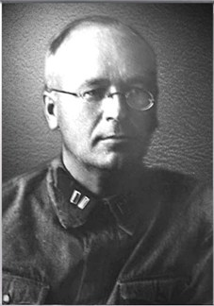
Во время Великой Отечественной войны, Дмитрий Тарасович занимал должность главного невропатолога новосибирских эвакогоспиталей. Совмещал лечение раненых с научной деятельностью, результатом которой стал ряд исследований боевой травмы нервной системы.
Не прекращалась и педагогическая деятельность Куимова Д. Т. в Новосибирском медицинском институте.
Дмитрий Тарасович
Куимов

Slide 11
С 1940 по 1970 гг. Куимов Дмитрий Тарасович занимал должность заведующего кафедрой нервных болезней Новосибирского государственного медицинского института.
В 1970 году отошел от активной преподавательской деятельности, оставаясь профессором-консультантом.

Slide 12
Дмитрий Тарасович описал ряд симптомов, часть из которых, впоследствии в мировой медицинской науке названы его именем (рефлексы или синдром Керера-Куимова - болезненность нервных стволов при повышении внутричерепного и внутрипозвоночного давления;
триада Куимова при спинальном эпидурите
и др.).

Slide 13
Профессор Куимов Дмитрий Тарасович является автором 70 научных работ, в том числе 3 монографий. Подготовил 2 докторов наук и 10 кандидатов наук.
В 1941 году вышла монография «Поражение нервной системы при пиллагре», как итог работы 1933-1939 гг.
В 1961 году в результате углубленного изучения проблемы, совместно с профессором-психиатром Шмарьяном А. С., была издана монография «Субдуральные гематомы».
В 1966 году вышла в свет первая отечественная монография по теме «Пароксизмальный паралич».

Slide 14
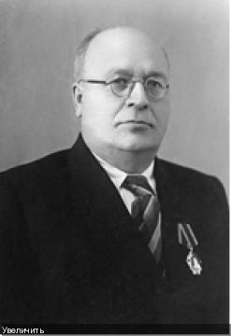
Куимов Дмитрий Тарасович награждён орденом Ленина (1953), медалями «За победу над Германией в Великой Отечественной войне 1941—1945 гг.» и «За доблестный труд в Великой Отечественной войне 1941—1945 гг.»
Куимов
Дмитрий Тарасович

Slide 15
Умер Дмитрий Тарасович 23 марта 1971 года в возрасте 73 лет. До последнего времени он работал на кафедре нервных болезней Новосибирского медицинского института. Дети Куимовых продолжили семейную династию, посвятив свою жизнь медицине.

Slide 16
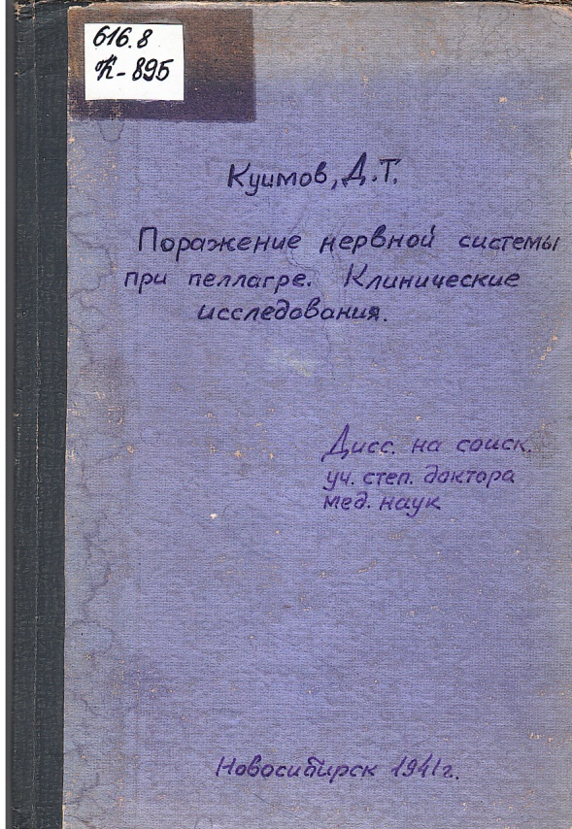
Издания из фонда библиотеки НГМУ
Куимов, Д. Т. Поражение нервной системы при пеллагре. Клинические исследования : диссертация на соискание ученой степени доктора мед.наук / Д. Т. Куимов ; Новосибирский государственный институт для усовершенствования врачей и мединститут. – Новосибирск : б.и., 1941. – 80 с.

Slide 17
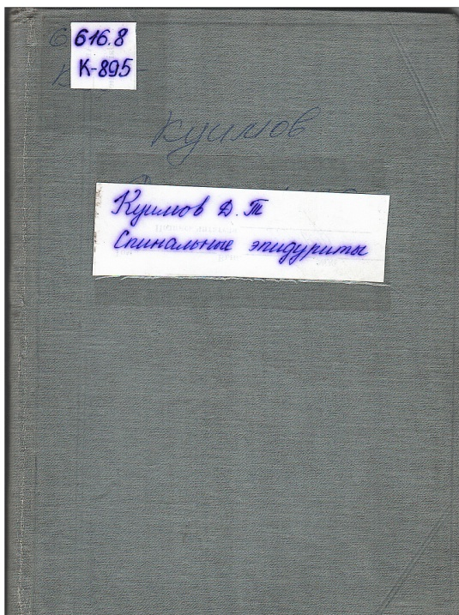
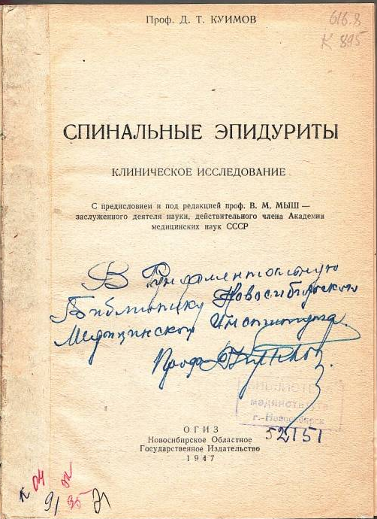
Издания из фонда библиотеки НГМУ
Куимов, Д. Т. Спинальные эпидуриты / Д. Т. Куимов. – Новосибирск : ОГИЗ, 1947. – 112 с.
Автограф Куимова Д.Т.

Slide 18
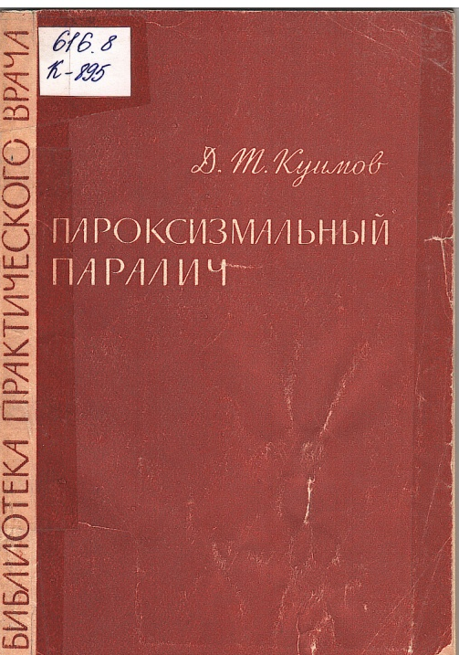
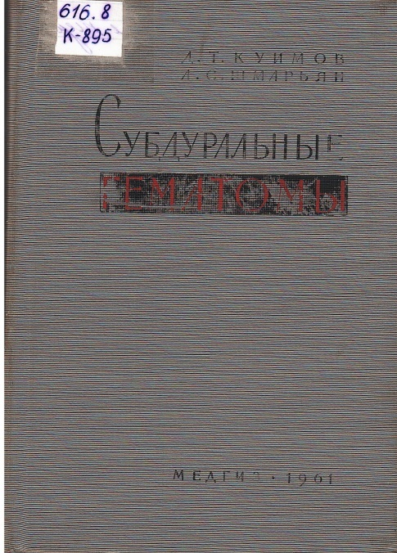
Издания из фонда библиотеки НГМУ
Куимов, Дмитрий Тарасович. Пароксизмальный паралич / Д. Т. Куимов. – М. : Медицина, 1966. – 120 с. : ил. – (Библиотека практического врача)
Куимов, Дмитрий Тарасович. Субдуральные гематомы. Клиническое исследование / Д. Т. Куимов, А. С. Шмарьян. – М. : Медгиз, 1961. – 128 с. : ил.

Slide 19
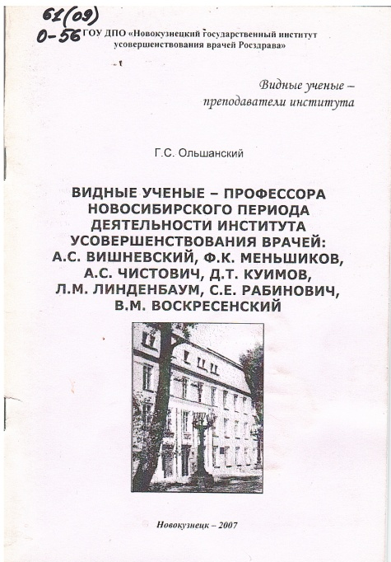
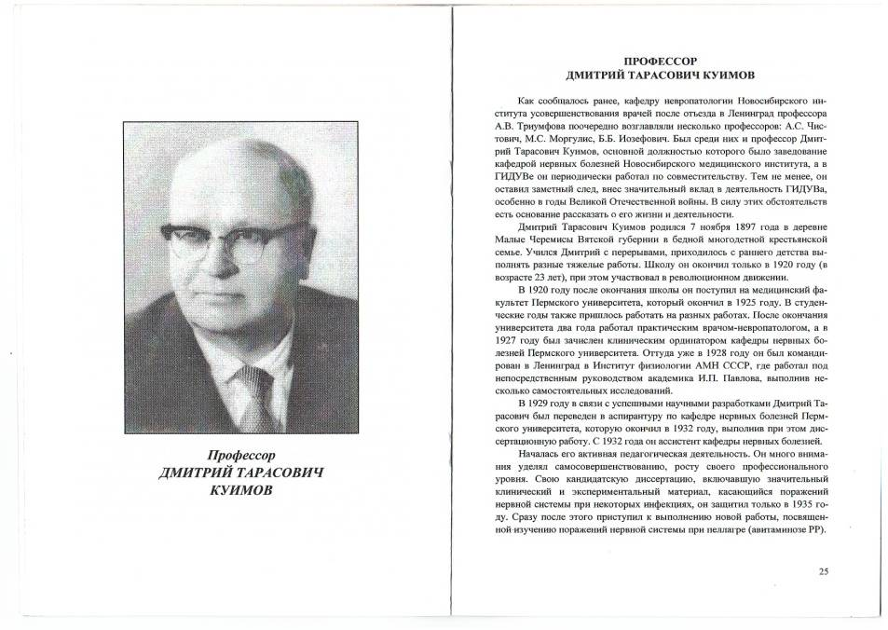
Издания из фонда библиотеки НГМУ
Ольшанский, Г. С. Видные ученые - профессора Новосибирского периода деятельности института усовершенствования врачей: А.С.Вишневский, Ф.К.Меньшиков, А.С.Чистович, Д.Т.Куимов, Л.М.Линденбаум, С.Е.Рабинович, В.М.Воскресенский / Г. С. Ольшанский ; Новокузнецкий государственный институт усовершенствования врачей. – Новокузнецк : [б. и.], 2007. – 41 с.

Slide 20
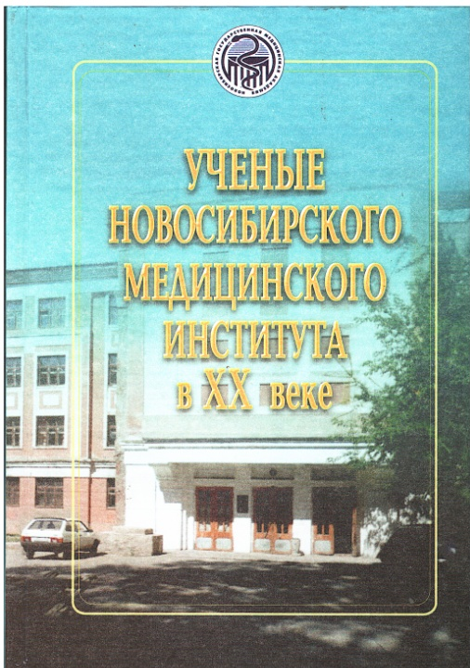
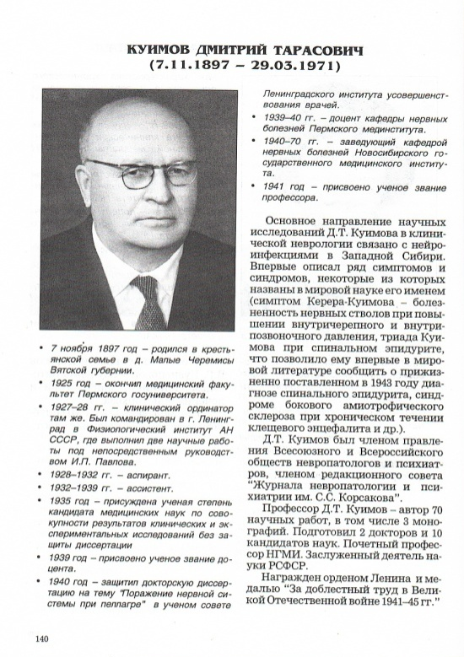
Издания из фонда библиотеки НГМУ
Ефремов, Анатолий Васильевич. Ученые Новосибирского медицинского института в ХХ веке / А. В. Ефремов, В. Д. Новиков, А. Н. Евстропов ; Новосибирская государственная медицинская академия. – Новосибирск : Издательство НГМА, 2001. – 265 с.

Slide 21
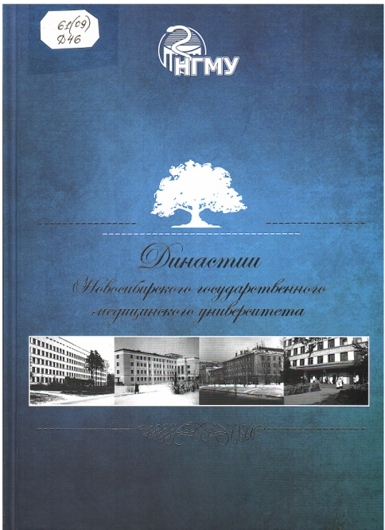
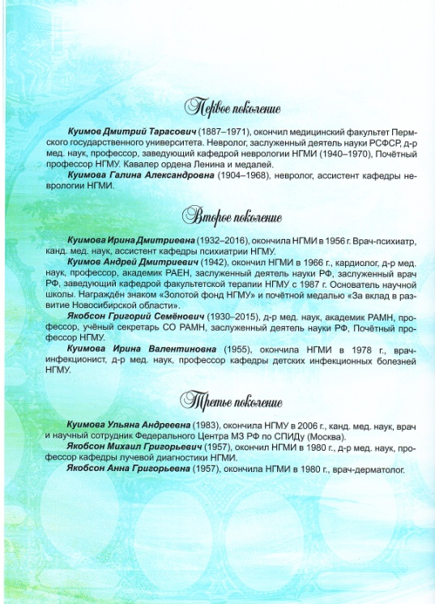
Издания из фонда библиотеки НГМУ
Династии Новосибирского государственного медицинского университета : биография коллективная / ред. И. О. Маринкин. – Новосибирск : ИПЦ НГМУ, 2017. – 208 с.

Slide 22
Источники
eLIBRARY.RU : научная электронная библиотека : сайт. – Москва, 2000. – URL: https://elibrary.ru/query_results.asp (дата обращения : 07.11.2022). – Текст : электронный.
Новосибирский государственный медицинский университет : сайт. – Новосибирск, 1997. – URL: http://ngmu.ru/department/2643 (дата обращения : 07.11.2022). – Текст : электронный.
Энциклопедия Руниверсалис : сайт. – URL: https://руни.рф/index.php/Куимов,_Дмитрий_Тарасович (дата обращения : 07.11.2022). – Текст : электронный.

Slide 23
Спасибо
за внимание!

